Slide 1
Расчёт пути и времени движения
Цель:
закрепить понятия «равномерное» и «неравномерное» движения,
уметь рассчитывать скорость, путь, время движения при равномерном движении и среднюю скорость при неравномерном движении.

Slide 2
Повторим
ранее
изученное

Slide 3
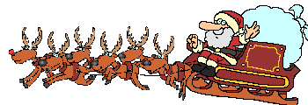
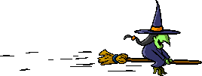
Механическое движение – это изменение положения тела в пространстве относительно других тел с течением времени

Slide 4
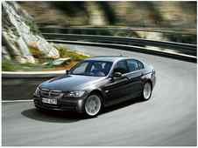
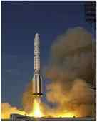
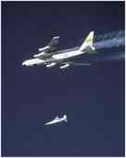
ПРИМЕРЫ МЕХАНИЧЕСКОГО
ДВИЖЕНИЯ
1. Движение относительно Земли человека, автомобиля, самолета.
2. Колебания маятника.
3. Течение воды.
4. Перемещение воздуха (ветер).
5. Перемещение отдельной молекулы.

Slide 5
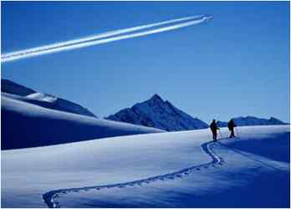
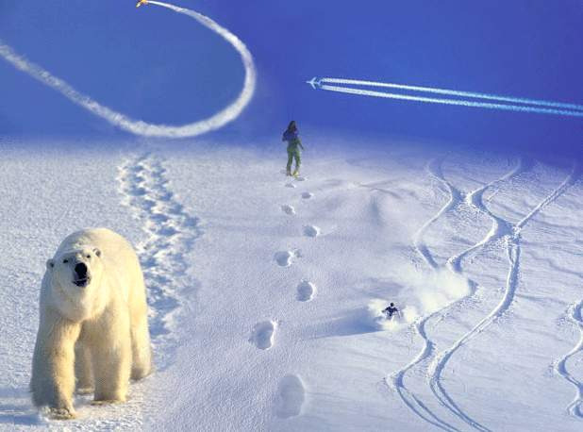
Траектория – линия, вдоль которой движется тело.

Slide 6
S- пройденный путь-
длина траектории, по которой движется тело.
траектория
Перемещение
–вектор, соединяющий
начальное положение тела
с конечным.

Slide 7
Движение точки называется равномерным, если она за любые равные промежутки времени проходит одинаковые пути.

Slide 8
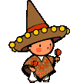
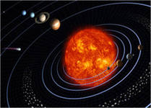
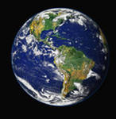
ДВИЖЕНИЯ, БЛИЗКИЕ
К РАВНОМЕРНОМУ

Slide 9
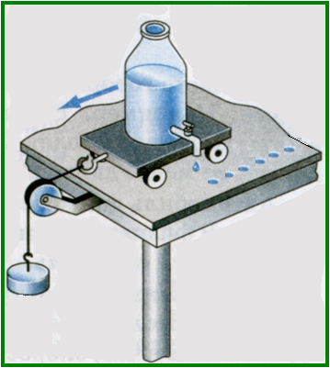
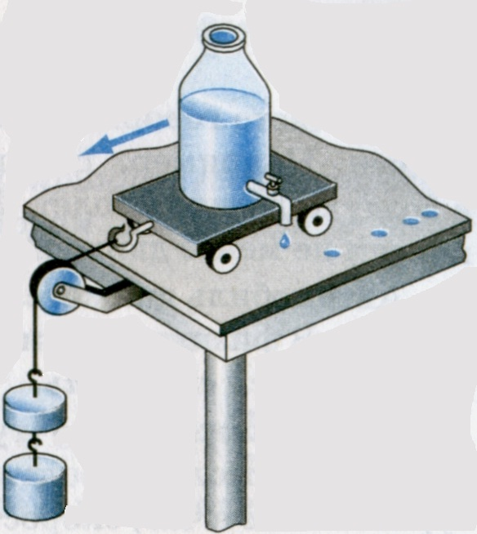
За одинаковые промежутки времени тележка проходит
равные пути
разные пути
Равномерное
движение
Неравномерное
движение

Slide 10
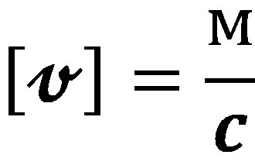
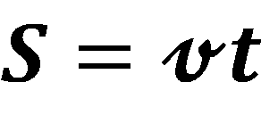
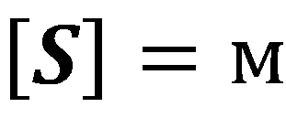
Чтобы найти скорость, надо путь разделить на время.
путь
Чтобы найти путь, надо скорость умножить на время.
скорость
время

Slide 11
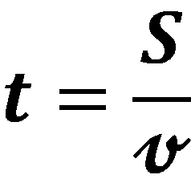
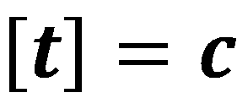
Чтобы найти время, надо путь разделить на скорость.
путь
скорость
время

Slide 12
Формулы | Правила | Единицы измерения
 | Чтобы найти скорость, надо путь разделить на время.
 | Чтобы найти путь, надо скорость умножить на время.
 | Чтобы найти время, надо путь разделить на скорость.

Slide 13
Задача

Slide 14
Решаем задачи
на расчет пути
и времени

Slide 15
Задача 1.
Поезд движется равномерно со скоростью
Какой путь он проходит за 5 с. .
СИ Решение:

Slide 16
Задача 2.
Самолет летит со скоростью 850 км/ч.
За какое время он пройдет 3400 км?
Решение:

Slide 17
Задача 3.
Поезд движется равномерно со скоростью
Какой путь он проходит за 20 мин.? .
СИ Решение:

Slide 18
Задача 4.
Скорость волка 40 км/ч, а автомобиля 20 м/с. Кто из них быстрее?
Автомобиль быстрее волка.

Slide 19
А теперь выполните самостоятельную работу! Удачи!

